Slide 1
Үзэл бодлоо чөлөөтэй илэрхийлэх эрх ба мэдэх эрхийн хэрэгжилт 2023
Л.Галбаатар
Глоб интернэшнл төвийн Удирдах зөвлөлийн гишүүн, хуульч

Slide 2
АГУУЛГА
01
ҮЗЭЛ БОДЛОО ЧӨЛӨӨТЭЙ ИЛЭРХИЙЛЭХ ЭРХ
02
МЭДЭХ ЭРХ
03
ЗӨВЛӨМЖ

Slide 3
01
ҮЗЭЛ БОДЛОО ЧӨЛӨӨТЭЙ ИЛЭРХИЙЛЭХ ЭРХ

Slide 4
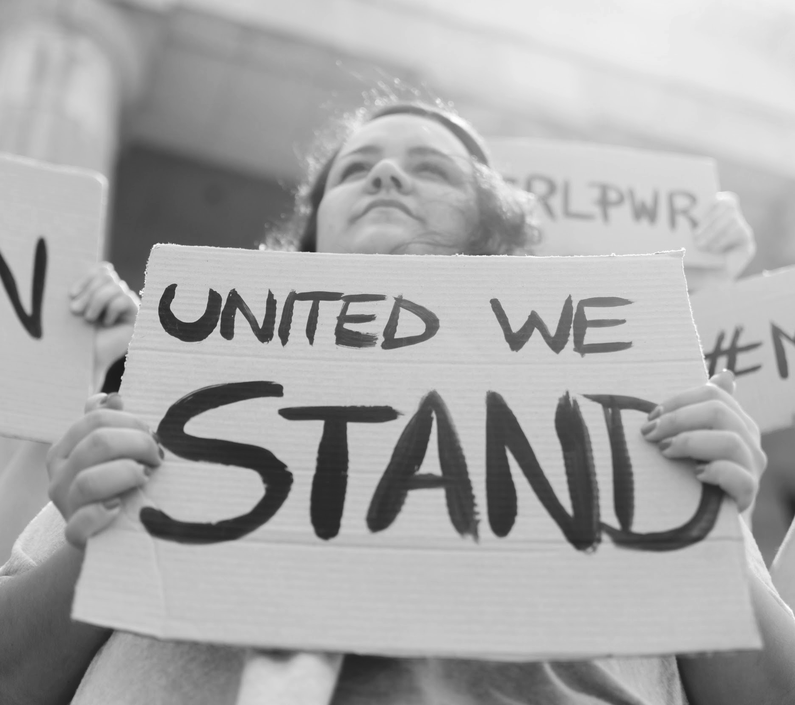
Дэлхий даяарх хүний эрх хамгаалагчийн эсрэг халдлага /салбараар/
Front Line Defenders: GLOBAL ANALYSIS. 4 April 2023
11% Байгаль орчин, газар ба нутгийн уугуул хүмүүсийн эрх
10% Үзэл бодлоо чөлөөтэй илэрхийлэх | 28% Баривчлах
 | 17.6% Эрүү, иргэний хэрэгт татах
 | 8.8% Бие махбодод халдах
 | 8.3% Амь насанд заналхийлэх
 | 7.8% Булаах, дээрэмдэх
9% Эсэргүүцлийн хөдөлгөөн / жагсаал, цуглаан хийх эрх чөлөө
7% Эмэгтэйчүүдийн эрх
6% Ял шийтгэлгүй үлдэх, шударга бус байдалтай тэмцэх

Slide 5
“Худал мэдээлэл тараах” гэмт хэрэгт буруутгагдах
Эрүүгийн хуулийн 13.14 дүгээр зүйлд заасан “худал мэдээлэл тараах” буюу гүтгэх гэмт хэрэг: shuukh.mn – 72 хэрэг.

Slide 6
НҮБ-ын Хүний эрхийн зөвлөлийн зөвлөмж
2015.05.05
2020.11.04
Эрүүгийн хуулийн гүтгэлэг, доромжлолтой холбоотой зүйл заалтыг шүүмжлэлийг таслан зогсоох зорилгоор ашиглахгүй байх
Гүтгэх үйлдлийг гэмт хэрэгт тооцохгүй байх арга хэмжээ авах замаар сэтгүүлч, хэвлэл мэдээллийн ажилтан болон иргэний нийгмийн идэвхтнүүд ямарваа шийтгэл хүлээхээс айж эмээх зүйлгүйгээр үйл ажиллагаагаа олон улсын стандартын дагуу чөлөөтэй явуулах нөхцөлийг хангах

Slide 7
“Шүүхийн өмнөх шатанд байгаа хүнийг заавал цагдан хорьж байх нийтлэг журам байх албагүй бөгөөд шүүх хуралд оролцох, шүүн таслах ажиллагааны аль ч шатанд байлцах, шаардлагатай тохиолдолд, шүүхийн шийдвэр гүйцэтгэхэд байх баталгаа гаргаж өгсөн бол этгээдийг суллаж болно.”
—Иргэний болон улс төрийн эрхийн тухай олон улсын пактын 9 дүгээр зүйлийн 3 дахь хэсгээс

Slide 8
Цахим орчин дахь үзэл бодлоо чөлөөтэй илэрхийлэх эрх
2012.7 - A/HRC/RES/20/8
2016.12 - A/RES/71/199
НҮБ-ын Хүний эрхийн зөвлөл “Хүмүүсийн оффлайн орчин дахь эрхүүд, тэр дундаа үзэл бодлоо илэрхийлэх эрх онлайн орчинд нэгэн адил хамгаалагдах ёстой” гэж тэмдэглэсэн
НҮБ-ын Ерөнхий Ассамблей “интернэттэй байх нь хүний эрх” гэж тунхагласан тогтоол гаргасан
2013.12 - A/RES/68/167
2018.7 - A/HRC/38/L.10/Rev.1
НҮБ-ын Ерөнхий Ассамблейгаас “Цахим орчинд халдашгүй байх эрхийг хэрэгжүүлэх” тогтоолдоо интернэтэд үзэл бодлоо илэрхийлэх эрх, эрх чөлөөг тусгайлан баталгаажуулсан
НҮБ-ын Хүний эрхийн зөвлөлөөс интернэтэд үзэл бодлоо илэрхийлэх эрх чөлөөг хууль бусаар хязгаарлаж олон улсын хэм хэмжээг зөрчиж байгааг буруушаасан

Slide 9
Цахим орчин дахь үзэл бодлоо чөлөөтэй илэрхийлэх эрх
Иргэний хэсэг бүлэг, олон нийтийн интернэт болон дижитал технологи ашиглах эрхийг хязгаарлах, тасалдуулах аливаа үйл ажиллагааг төрөөс хэрэгжүүлэх ёсгүй
“Зөвхөн хууль ёсны ба зайлшгүй шаардлагатай байх, арга зам нь тохиромжтой байх хэм хэмжээний дагуу хараат бус, бие даасан шүүх эрх мэдлийн байгууллагын шийдвэр, захирамжийн дагуу контентыг хязгаарлаж болно”
НҮБ-ын Үзэл бодлоо чөлөөтэй илэрхийлэх эрхийг хамгаалах, дэмжих асуудлаарх Тусгай илтгэгч, 2018
Notes:
НҮБ-ын Үзэл бодлоо чөлөөтэй илэрхийлэх эрхийг хамгаалах, дэмжих асуудлаарх Тусгай илтгэгч “Зөвхөн хууль ёсны ба зайлшгүй шаардлагатай байх, арга зам нь тохиромжтой байх хэм хэмжээний дагуу хараат бус, бие даасан шүүх эрх мэдлийн байгууллагын шийдвэр, захирамжийн дагуу контентыг хязгаарлаж болно” A/HRC/38/35 para. 66.

Slide 10
ХХЗХ - 2011
“Тоон контентийн үйлчилгээний зохицуулалтын ерөнхий нөхцөл шаардлага”
СЕХ - 2020
“Цахим орчин ашиглан сонгуулийн сурталчилгаа явуулах, түүнд хяналт тавих журам”
ЦЕГ, ХХЗХ - 2020
“Цар тахлын талаар олон нийтийг төөрөгдүүлэх, илт худал мэдээлэл цахим орчинд тархахаас сэргийлэх зорилгоор цахим орчинд зохицуулалт хийх журам”
Зөвхөн эрх бүхий байгууллагын дүгнэлт, саналд тулгуурлан цахим орчин дахь агуулгыг хязгаарлах, устгахад чиглэсэн байх бөгөөд тэрхүү дүгнэлт, саналд хөндлөнгийн этгээд буюу шинжээчийн дүгнэлт гаргуулах нөхцөл тусгагдаагүй нь цахим орчин дахь мэдээллийн төөрөгдөл, үзэн ядалтыг дэвэргэсэн агуулгаас хамгаалах нэрийн дор үзэл бодлоо чөлөөтэй илэрхийлэх, мэдээлэл хайх, олж авах, түгээх эрхийг зохисгүйгээр хязгаарлах бодит эрсдэлтэй.

Slide 11
02
МЭДЭХ ЭРХ

Slide 12
Сэтгүүлчийн аюулгүй байдлын үзүүлэлт
79.4 /100 оноо
71 /180 байр

Slide 13
Үйл ажиллагаанд тулгардаг асуудал

Slide 14
Сэтгүүлчийн эсрэг гэмт хэрэг: нийт 12 сэтгүүлч хохирсон
Сэтгүүлчид ажил, үүрэгтэй нь холбогдуулан хахууль өгөхийг завдсан | 1
Нэр хүндэд халдсан | 2
Сэтгүүлч хулгайд эд зүйлээ алдсан | 3
Хэвлэн нийтлэх эрх чөлөөнд халдаж заналхийлсэн | 1
Ажил үүргээ гүйцэтгээгүй байх үедээ эрүүл мэндээр хохирсон | 4
Эмчийн буруутай үйлдлээс болж эрүүл мэндээр хохирсон | 1
Эх сурвалж: Цагдаагийн ерөнхий газар

Slide 15
Сэтгүүлчийг нууц эх сурвалжаа илчлэхийг албадах тохиолдол
50%

Slide 16
Нээлттэй, хаалттай, хязгаарлалттай мэдээллийн тоо

Slide 17
Мэдээллийг ил тод болгосон байдал: 43.9%
Мэдээлэл авах хүсэлтийн дагуу мэдээлэл бүрэн өгсөн байдал:
36.4%

Slide 18
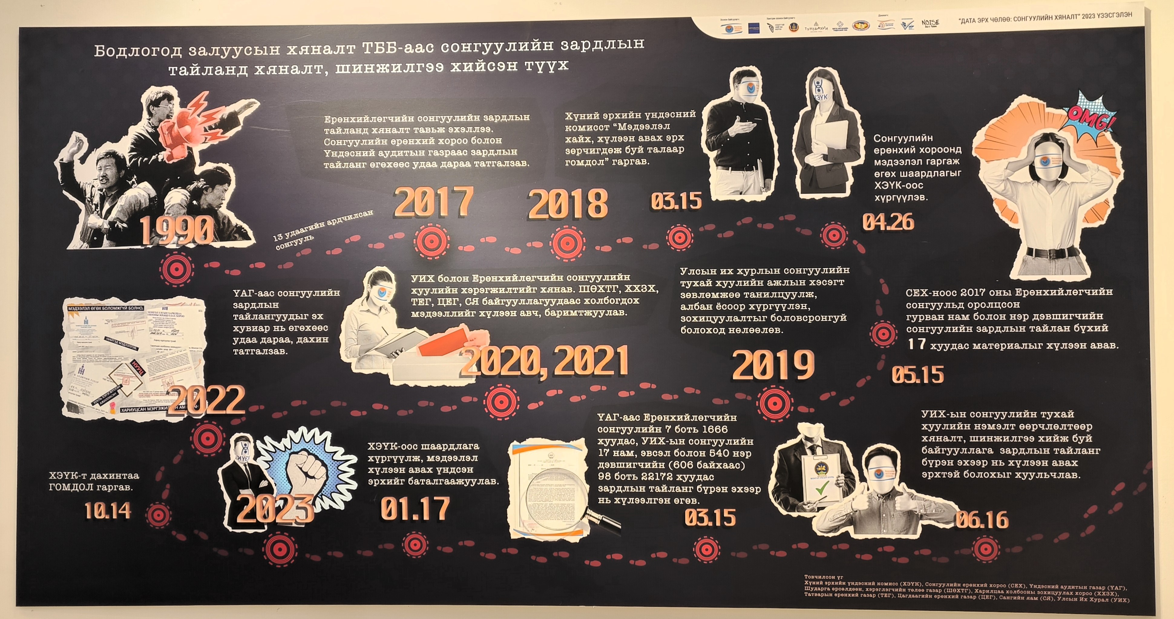
8.6.22.хууль болон олон улсын гэрээгээр нээлттэй байхаар заасан бусад мэдээлэл

Slide 19
19.11 дүгээр зүйл.Төрийн нууцыг хууль бусаар олж авах
1.Төрийн нууцад хамаарах мэдээ, баримт, эд зүйлсийг хулгайлсан, цуглуулсан, хадгалсан нь эх орноосоо урвах, тагнуул хийх гэмт хэргийн шинжгүй бол 6 сараас 3 жил хүртэл хугацаагаар зорчих эрхийг хязгаарлах, эсхүл 6 сараас 3 жил хүртэл хугацаагаар хорих ял шийтгэнэ.

Slide 20
21.9 дүгээр зүйл.Мөрдөн шалгах ажиллагааны нууцыг задруулах
1.Мөрдөн шалгах ажиллагааны талаарх баримт, мэдээллийг олж мэдсэн хүн мөрдөн шалгах ажиллагааны талаарх баримт, мэдээллийг задруулсан бол 451 нэгжээс 5400 нэгжтэй тэнцэх хэмжээний төгрөгөөр торгох, эсхүл 240 цагаас 720 цаг хүртэл хугацаагаар нийтэд тустай ажил хийлгэх, эсхүл 1 сараас 1 жил хүртэл хугацаагаар зорчих эрхийг хязгаарлах ял шийтгэнэ.

Slide 21
Зөвлөмж
Эрүүгийн хуулийн 13.14 дүгээр зүйл, 19.11 дүгээр зүйл болон 21.9 дүгээр 1 дэх хэсгийг хүчингүй болгох
Гэмт хэргийн төрөл, ял шийтгэлийн хэмжээнээс үл хамааран нийтлэг цагдан хорих заалтыг хүчингүй болгох
Цахим хуудас, цахим контентыг зөвхөн шүүхийн шийдвэрээр хаах, хязгаарлах
Төрийн нууцын жагсаалтыг зөвхөн хуулиар батлах
Сэтгүүлчийн нууц эх сурвалж, шүгэл үлээгчийг хамгаалах хууль тогтоомж батлах
Мэдээллийн ил тод байдалд тавих хяналтыг сайжруулах

